Slide 1
Тема 1: «Создание графического приложения»
Notes:
Внешний вид приложения является нам преимущественно через формы.
Формы являются основными строительными блоками.
Они предоставляют контейнер для различных элементов управления.
А механизм событий позволяет элементам формы отзываться на ввод пользователя, и, таким образом, взаимодействовать с пользователем.

Slide 2
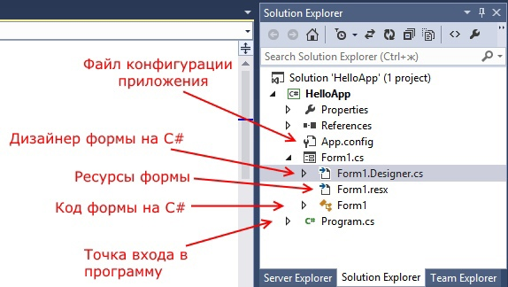
Notes:
При открытии проекта в Visual Studio в графическом редакторе мы можем увидеть визуальную часть формы - ту часть, которую мы видим после запуска приложения и куда мы переносим элементы с панели управления.
Если мы запустим приложение, то нам отобразится одна пустая форма. Однако даже такой простой проект с пустой формой имеет несколько компонентов:

Slide 3
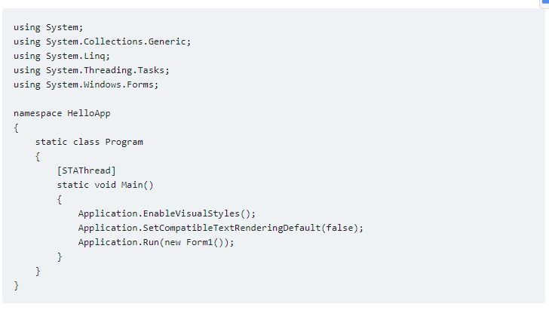
Notes:
Несмотря на то, что мы видим только форму, но стартовой точкой входа в графическое приложение является класс Program, расположенный в файле Program.cs:
Сначала программой запускается данный класс, затем с помощью выражения Application.Run(new Form1()) он запускает форму Form1.
Если вдруг мы захотим изменить стартовую форму в приложении на какую-нибудь другую, то нам надо изменить в этом выражении Form1 на соответствующий класс формы.

Slide 4
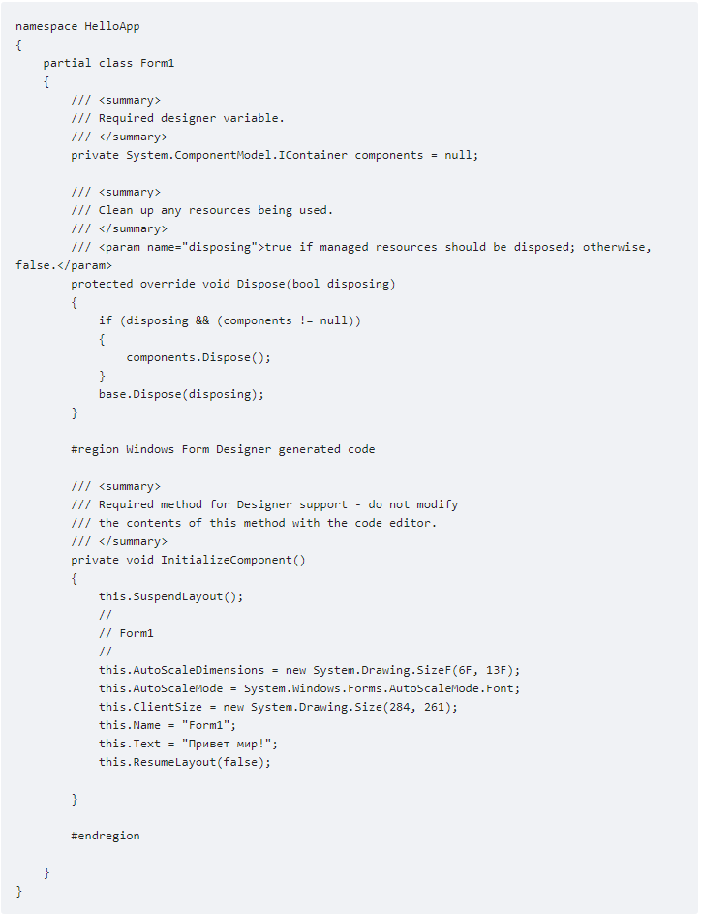
Notes:
Сама форма сложна по содержанию. Она делится на ряд компонентов. Так, в структуре проекта есть файл Form1.Designer.cs, который выглядит примерно так:
Здесь объявляется частичный класс формы Form1, которая имеет два метода: Dispose(), который выполняет роль деструктора объекта, и InitializeComponent(), который устанавливает начальные значения свойств формы.
При добавлении элементов управления, например, кнопок, их описание также добавляется в этот файл.
Но на практике мы редко будем сталкиваться с этим классом, так как они выполняет в основном дизайнерские функции - установка свойств объектов, установка переменных

Slide 5
Notes:
Еще один файл - Form1.resx - хранит ресурсы формы. Как правило, ресурсы используются для создания однообразных форм сразу для нескольких языковых культур.
И более важный файл - Form1.cs, который в структуре проекта называется просто Form1, содержит код или программную логику формы:

Slide 6
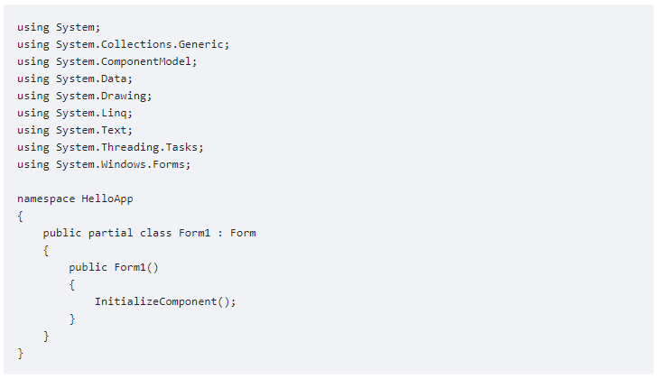
Notes:
По умолчанию здесь есть только конструктор формы, в котором просто вызывается метод InitializeComponent(), объявленный в файле дизайнера Form1.Designer.cs. Именно с этим файлом мы и будем больше работать.
Одним из преимуществ разработки в Visual Studio приложений Windows Forms является наличие графического редактора, который позволяет в графическом виде представить создаваемую форму и в принципе упрощает работу с графическими компонентами.

Slide 7
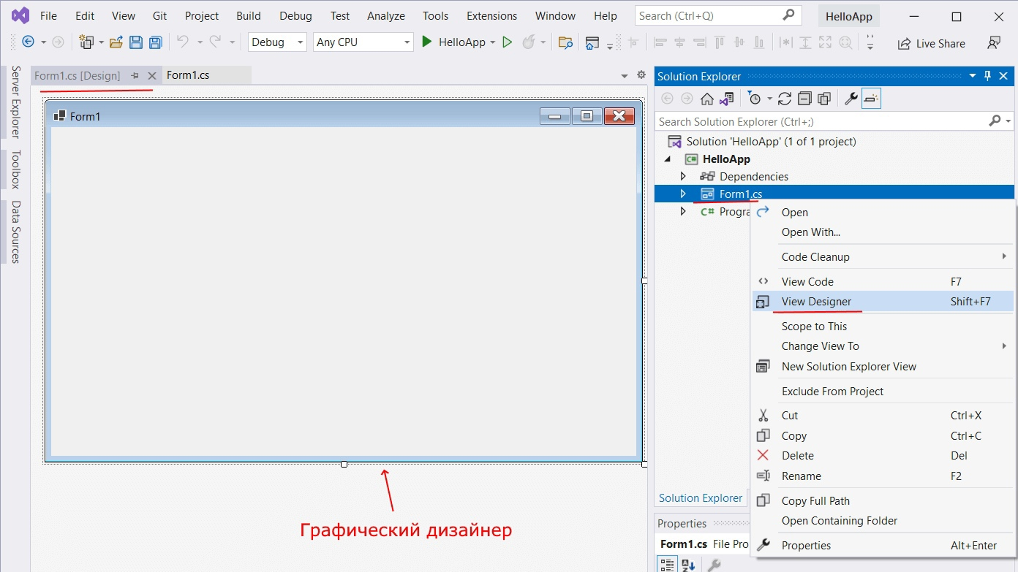
Notes:
Для открытия формы в режиме графического дизайнера нажмем на в структуре проекта на файл Form1.cs либо левой кнопкой мыши двойным кликом, либо правой кнопкой мыши и в появившемся контекстном меню выберем View Designer
В то же время следует отметить, что на более слабых компьютерах окно дизайнера можно открываться довольно долго, а на некоторых - довольно слабых компьютерах может и вообще не открыться.

Slide 8
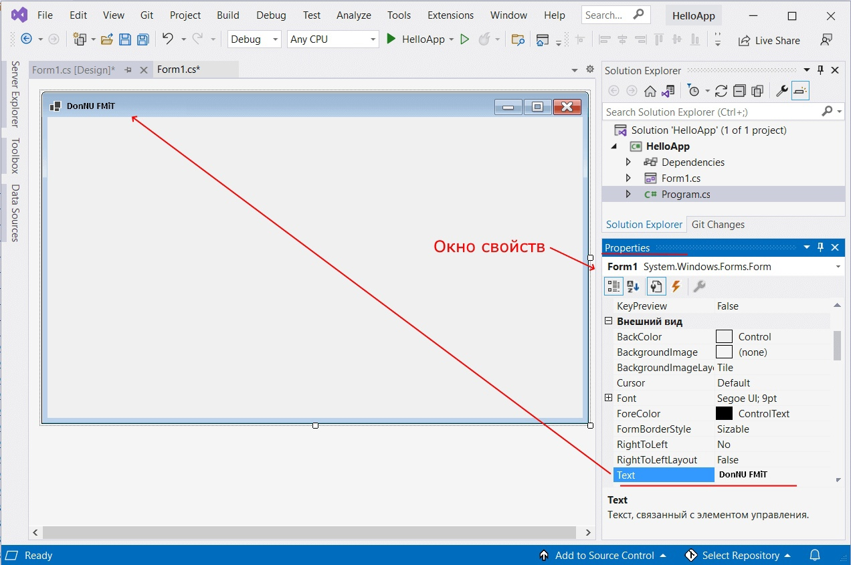
Notes:
При выборе формы в окне дизайнера внизу справа под структурой проекта мы сможем найти окно Properties(Свойства). Так как у меня в данный момент выбрана форма как элемент управления, то в этом поле отображаются свойства, связанные с формой.
Таким образом мы поменяли заголовок формы. И подобным образом мы можем поменять другие свойства формы, которые доступны в окне свойств.

Slide 9
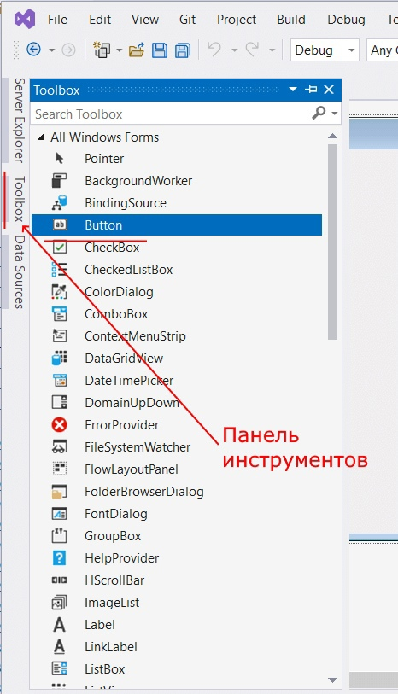
Notes:
Visual Studio имеет еще одну связанную функциональность. Она обладает панелью графических инструментов. И мы можем, вместо создания элементов управления в коде C#, просто переносить их на форму с панели инструментов с помощь мыши.

Slide 10
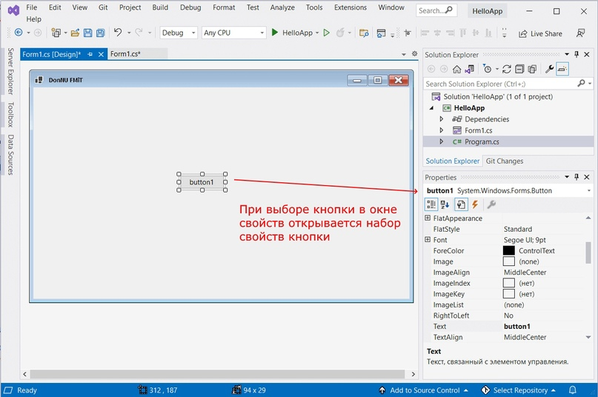
Notes:
Найдем среди элементов кнопку и, захватив ее указателем мыши, перенесем на форму

Slide 11
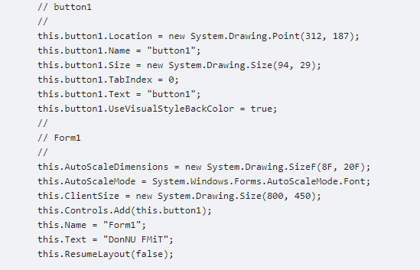
Notes:
Мы видим, что в класс Form1 была добавлена переменная button1 типа Button и для этой переменной, как и для объекта формы, задан ряд свойств. И если в окне свойств мы поменяем значения этих свойств, то в этом файле также изменяться их значения. Как в случае с текстом формы:

Slide 12
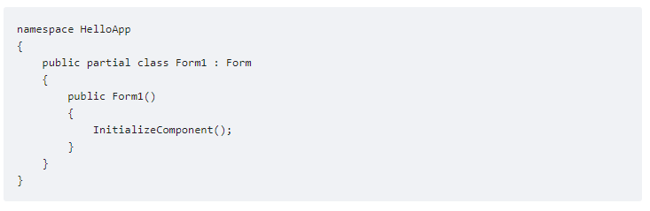
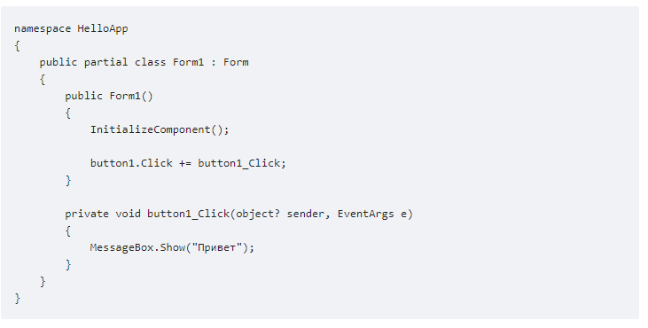
Notes:
Кнопка обладает событием Click, которое генерируется при нажатии. В данном случае в конструкторе формы мы подвязываем к кнопке button1 в качестве обработчика события нажатия метод button1_Click, в котором с помощью метода MessageBox.Show выводит сообщение. Текст сообщения передается в метод в качестве параметра.

Slide 13
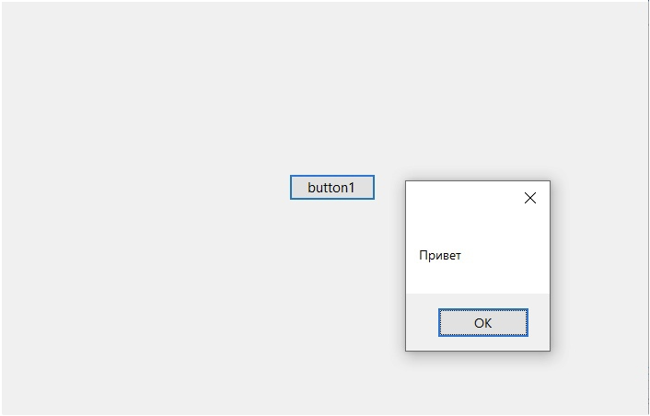

Slide 14
ОСНОВНЫЕ СВОЙСТВА ФОРМ

Slide 15
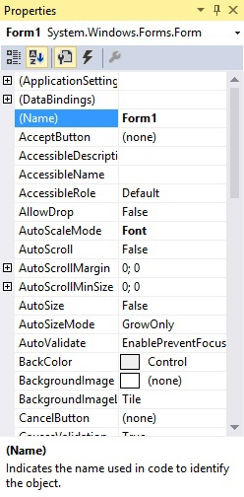
Notes:
С помощью специального окна Properties (Свойства) справа Visual Studio предоставляет нам удобный интерфейс для управления свойствами элемента
Большинство этих свойств оказывает влияние на визуальное отображение формы.

Slide 16
Name: устанавливает имя формы - точнее имя класса, который наследуется от класса Form
BackColor: указывает на фоновый цвет формы. Щелкнув на это свойство, мы сможем выбрать тот цвет, который нам подходит из списка предложенных цветов или цветовой палитры
BackgroundImage: указывает на фоновое изображение формы

Slide 17
BackgroundImageLayout: определяет, как изображение, заданное в свойстве BackgroundImage, будет располагаться на форме.
ControlBox: указывает, отображается ли меню формы. В данном случае под меню понимается меню самого верхнего уровня, где находятся иконка приложения, заголовок формы, а также кнопки минимизации формы и крестик. Если данное свойство имеет значение false, то мы не увидим ни иконку, ни крестика, с помощью которого обычно закрывается форма
Cursor: определяет тип курсора, который используется на форме

Slide 18
Enabled: если данное свойство имеет значение false, то она не сможет получать ввод от пользователя, то есть мы не сможем нажать на кнопки, ввести текст в текстовые поля и т.д.
Font: задает шрифт для всей формы и всех помещенных на нее элементов управления. Однако, задав у элементов формы свой шрифт, мы можем тем самым переопределить его
ForeColor: цвет шрифта на форме

Slide 19
FormBorderStyle: указывает, как будет отображаться граница формы и строка заголовка. Устанавливая данное свойство в None можно создавать внешний вид приложения произвольной формы
HelpButton: указывает, отображается ли кнопка справки формы
Icon: задает иконку формы
Location: определяет положение по отношению к верхнему левому углу экрана, если для свойства StartPosition установлено значение Manual

Slide 20
MaximizeBox: указывает, будет ли доступна кнопка максимизации окна в заголовке формы
MinimizeBox: указывает, будет ли доступна кнопка минимизации окна
MaximumSize: задает максимальный размер формы
MinimumSize: задает минимальный размер формы
Opacity: задает прозрачность формы
Size: определяет начальный размер формы

Slide 21
StartPosition: указывает на начальную позицию, с которой форма появляется на экране
Text: определяет заголовок формы
TopMost: если данное свойство имеет значение true, то форма всегда будет находиться поверх других окон
Visible: видима ли форма, если мы хотим скрыть форму от пользователя, то можем задать данному свойству значение false
WindowState: указывает, в каком состоянии форма будет находиться при запуске: в нормальном, максимизированном или минимизированном

Slide 22
ПРОГРАММНАЯ НАСТРОЙКА СВОЙСТВ
Notes:
С помощью значений свойств в окне Свойства мы можем изменить по своему усмотрению внешний вид формы, но все то же самое мы можем сделать динамически в коде.
Перейдем к коду, для этого нажмем правой кнопкой мыши на форме и выберем в появившемся контекстном меню View Code (Просмотр кода).
Перед нами открывается файл кода Form1.cs.

Slide 23
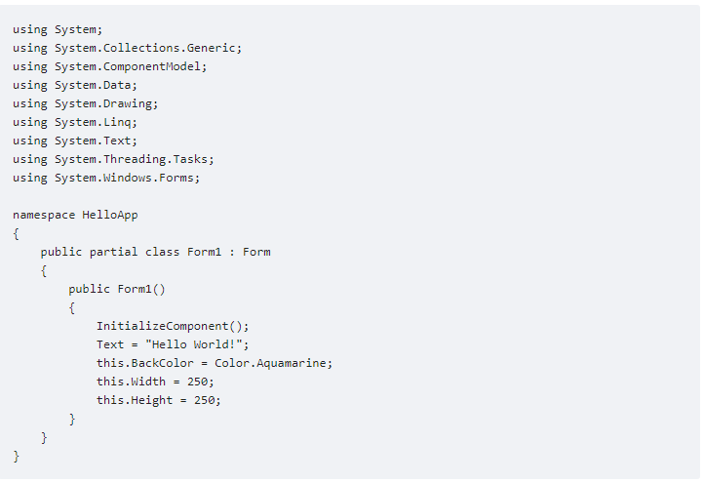
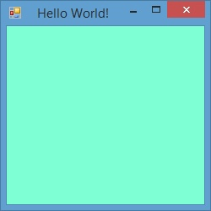

Slide 24
УСТАНОВКА РАЗМЕРОВ ФОРМЫ
Notes:
Для установки размеров формы можно использовать такие свойства как Width/Height или Size. Width/Height принимают числовые значения, как в вышеприведенном примере. При установке размеров через свойство Size, нам надо присвоить свойству объект типа Size:

Slide 25
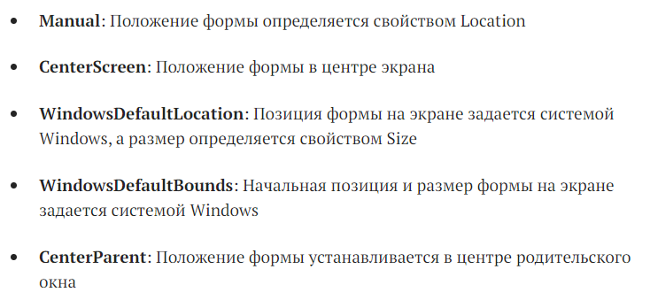
НАЧАЛЬНОЕ РАСПОЛОЖЕНИЕ ФОРМЫ
Notes:
Начальное расположение формы устанавливается с помощью свойства StartPosition, которое может принимать одно из следующих значений:

Slide 26
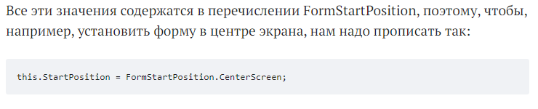

Slide 27
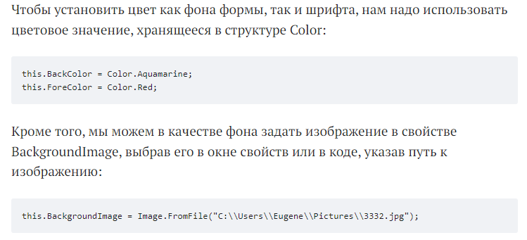
ФОН И ЦВЕТА ФОРМЫ

Slide 28
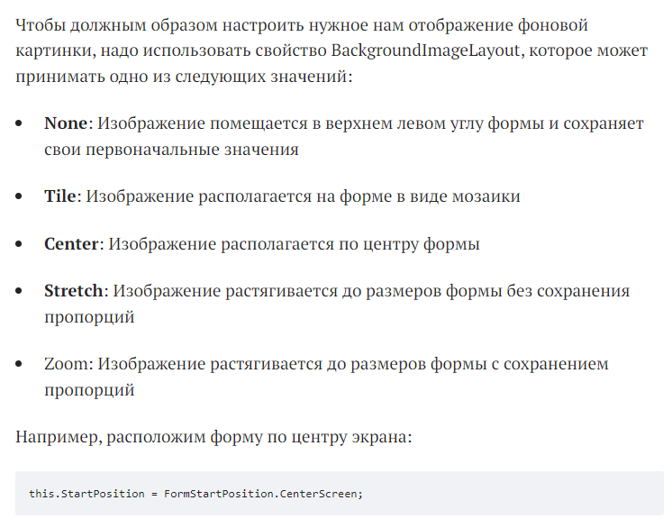

Slide 29
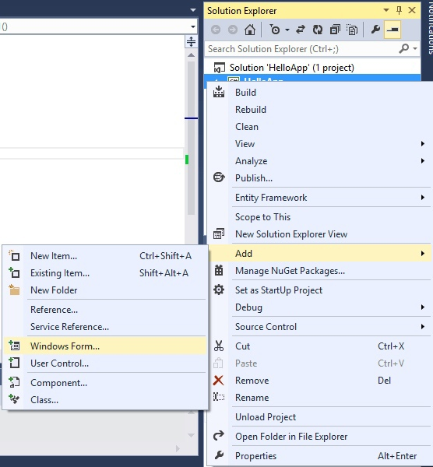
ДОБАВЛЕНИЕ ФОРМ. ВЗАИМОДЕЙСТВИЕ МЕЖДУ ФОРМАМИ
Notes:
Чтобы добавить еще одну форму в проект, нажмем на имя проекта в окне Solution Explorer (Обозреватель решений) правой кнопкой мыши и выберем Add(Добавить)->Windows Form…

Slide 30
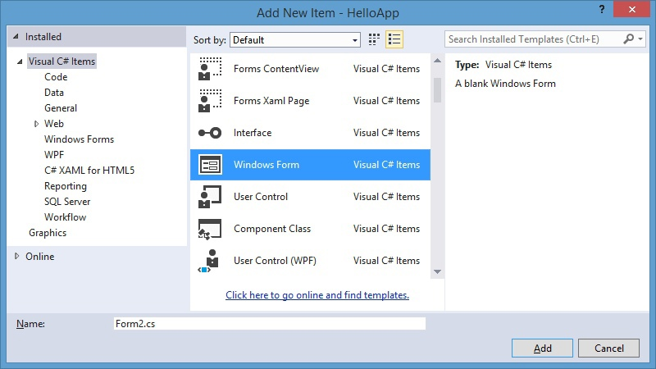

Slide 31
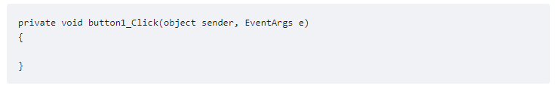
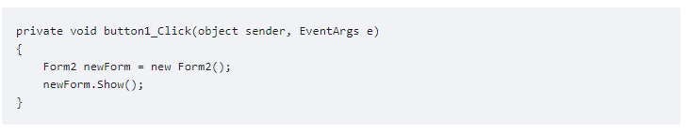
Notes:
Итак, у нас в проект была добавлена вторая форма. Теперь попробуем осуществить взаимодействие между двумя формами. Допустим, первая форма по нажатию на кнопку будет вызывать вторую форму. Во-первых, добавим на первую форму Form1 кнопку и двойным щелчком по кнопке перейдем в файл кода. Итак, мы попадем в обработчик события нажатия кнопки, который создается по умолчанию после двойного щелчка по кнопке

Slide 32
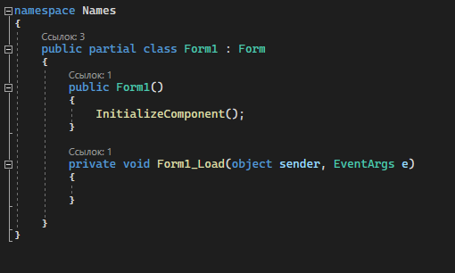
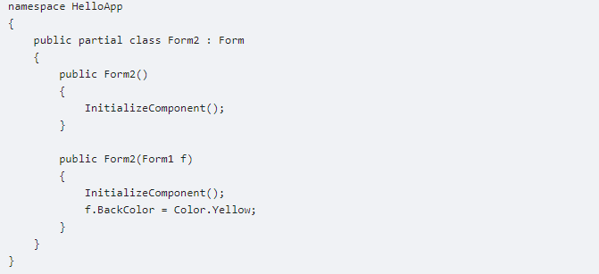
Notes:
Теперь сделаем наоборот - чтобы вторая форма воздействовала на первую.
Пока вторая форма не знает о существовании первой. Чтобы это исправить, надо второй форме как-то передать сведения о первой форме. Для этого воспользуемся передачей ссылки на форму в конструкторе.

Slide 33
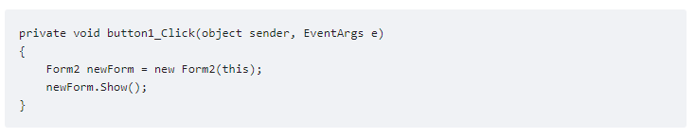
Notes:
Фактически мы только добавили здесь новый конструктор public Form2(Form1 f), в котором мы получаем первую форму и устанавливаем ее фон в желтый цвет. Теперь перейдем к коду первой формы, где мы вызывали вторую форму и изменим его на следующий:
Поскольку в данном случае ключевое слово this представляет ссылку на текущий объект - объект Form1, то при создании второй формы она будет получать ее (ссылку) и через нее управлять первой формой.
Теперь после нажатия на кнопку у нас будет создана вторая форма, которая сразу изменит цвет первой формы.

Slide 34
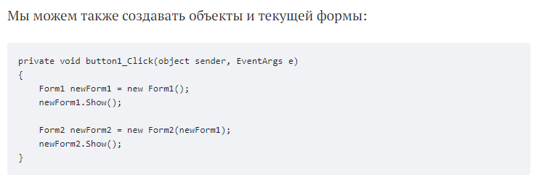
Notes:
При работе с несколькими формами надо учитывать, что одна из них является главной - которая запускается первой в файле Program.cs. Если у нас одновременно открыта куча форм, то при закрытии главной закрывается все приложение и вместе с ним все остальные формы.

Slide 35
СОБЫТИЯ В WINDOWS FORMS. СОБЫТИЯ ФОРМЫ
Notes:
Для взаимодействия с пользователем в Windows Forms используется механизм событий. События в Windows Forms представляют стандартные события на C#.
Но создание обработчиков событий в Windows Forms все же имеет некоторые особенности

Slide 36
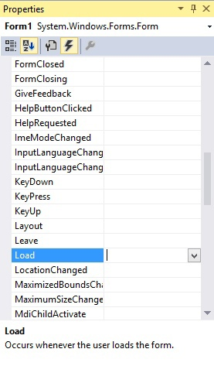
Notes:
Прежде всего в WinForms есть некоторый стандартный набор событий, который по большей части имеется у всех визуальных компонентов. Отдельные элементы добавляют свои события, но принципы работы с ними будут похожие. Чтобы посмотреть все события элемента, нам надо выбрать этот элемент в поле графического дизайнера и перейти к вкладке событий на панели форм.

Slide 37
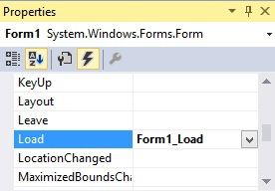
Notes:
Чтобы добавить обработчик, можно просто два раза нажать по пустому полю рядом с названием события, и после этого Visual Studio автоматически сгенерирует обработчик события.

Slide 38
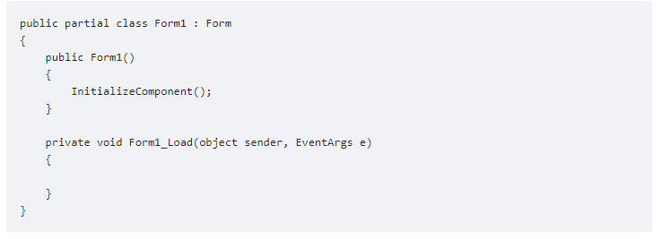
Notes:
И в этом поле отобразится название метода обработчика события Load. По умолчанию он называется Form1_Load.
Если мы перейдем в файл кода формы Form1.cs, то увидим автосгенерированный метод Form1_Load:

Slide 39
Как правило, большинство обработчиков различных визуальных компонентов имеют два параметра: sender - объект, инициировавший событие, и аргумент, хранящий информацию о событии (в данном случае EventArgs e).
Notes:
Но это только обработчик. Добавление же обработчика, созданного таким образом, производится в файле Form1.Designer.cs:

Slide 40
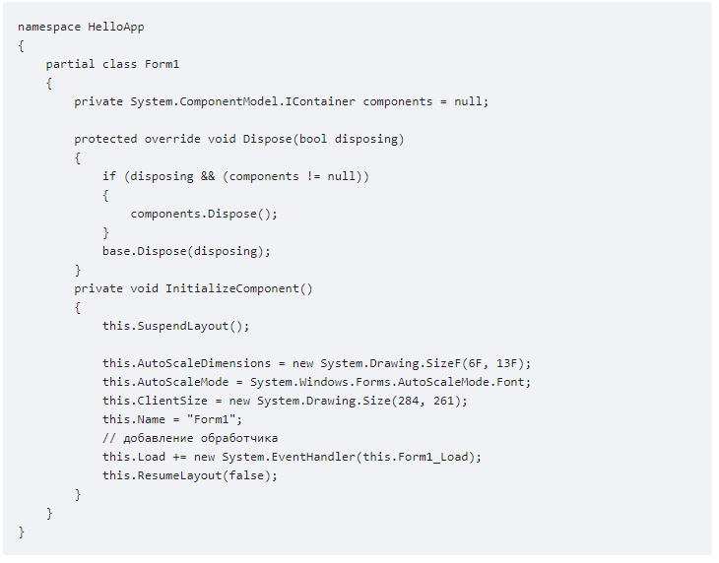
Notes:
Но это только обработчик. Добавление же обработчика, созданного таким образом, производится в файле Form1.Designer.cs:
Поэтому если мы захотим удалить созданный подобным образом обработчик, то нам надо не только удалить метод из кода формы в Form1.cs, но и удалить добавление обработчика в этом файле.

Slide 41
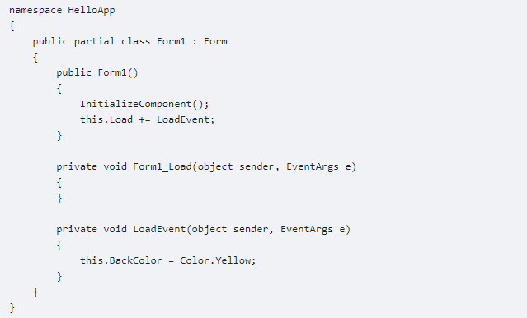
Notes:
Однако мы можем добавлять обработчики событий и программно, например, в конструкторе формы
Кроме ранее созданного обработчика Form1_Load здесь также добавлен другой обработчик загрузки формы: this.Load += LoadEvent;, который устанавливает в качестве фона желтый цвет.

Slide 42
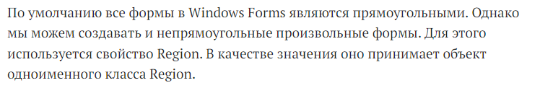
СОЗДАНИЕ НЕПРЯМОУГОЛЬНЫХ ФОРМ. ЗАКРЫТИЕ ФОРМЫ

Slide 43

СОЗДАНИЕ НЕПРЯМОУГОЛЬНЫХ ФОРМ. ЗАКРЫТИЕ ФОРМЫ
Notes:
И еще один аспект, который надо учитывать, заключается в перемещении, закрытии, максимизации и минимизации форм. То есть в данном случае , как в обычной форме, мы не сможем нажать на крестик, чтобы закрыть форму, не сможем ее переместить на новое место. Поэтому нам надо дополнительно определять для этого программную логику.

Slide 44
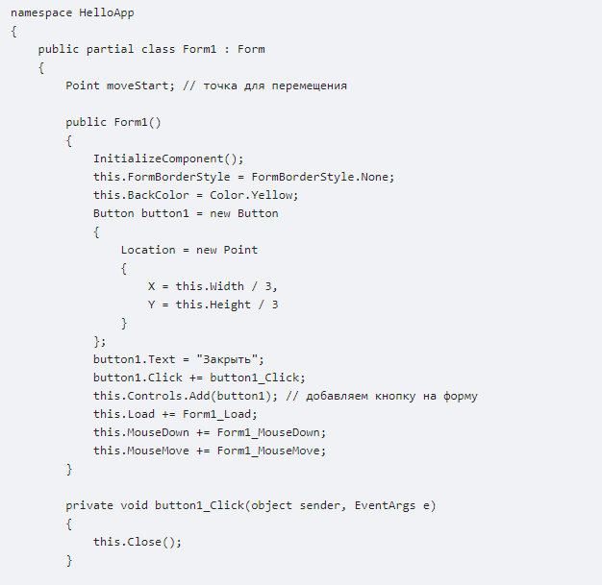
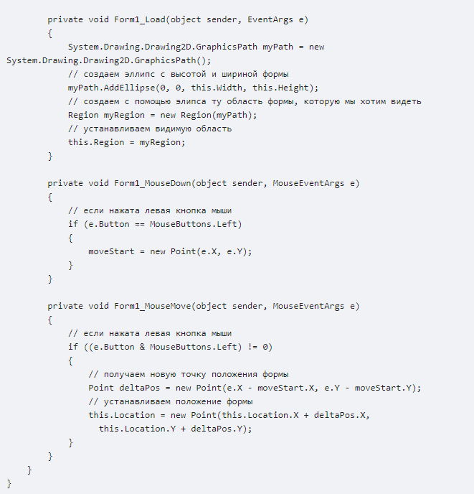
Notes:
И еще один аспект, который надо учитывать, заключается в перемещении, закрытии, максимизации и минимизации форм. То есть в данном случае , как в обычной форме, мы не сможем нажать на крестик, чтобы закрыть форму, не сможем ее переместить на новое место. Поэтому нам надо дополнительно определять для этого программную логику.
Создание области формы происходит в обработчике события Form1_Load. Для создания области используется графический путь - объект класса System.Drawing.Drawing2D.GraphicsPath, в который добавляется эллипс.
Графический путь позволяет создать фигуру любой формы, поэтому, если мы захотим форму в виде морской звезды, то нам просто надо должным образом настроить используемый графический путь.
Для закрытия формы в обработчике события нажатия кнопки button1_Click форма закрывается программным образом: this.Close()
Для перемещения формы обрабатываются два события формы - событие нажатия кнопки мыши и событие перемещения указателя мыши.

Slide 45
